Slide 1


Banco de Dados chave-valor em memória

Slide 2
O que é Redis?
É um datastore NoSQL de código aberto do tipo chave-valor;
Dados armazenados em memória (in-memory);
Dados são persistidos em disco de duas formas possíveis:
Dump binário -> como se um snapshot fosse tirado do banco;
Log de operações -> todos os comandos são salvos e quando necessário, re-executados
Linguagens de programação suportadas:
Python
Java
Ruby
Lua
JavaScript

Slide 3
Tanto para aplicações web e móveis, quanto para IoT pois demandam o melhor desempenho do mercado. Geralmente redis é mais utilizado das seguintes maneiras:
Base de dados
Cache de dados
Tabela de classificação
Gerenciamento de sessão
Como pode ser utilizado?

Slide 4
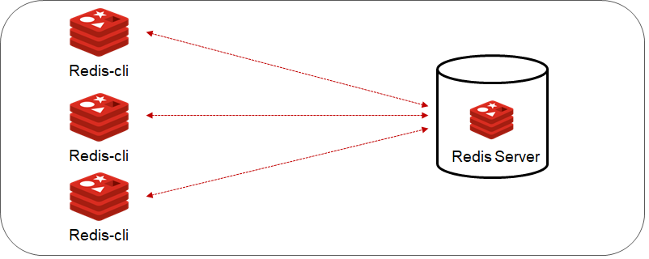
Pode ser utilizado como Cliente/Servidor:
Redis Server -> armazena dados em memória e cuida de todos os tipos de gerenciamento.
Redis-cli -> é o cliente do console ou uma API redis de qualquer outra linguagem de programação.
Arquitetura
Notes:
Cliente e servidor podem estar na mesma máquina;

Slide 5
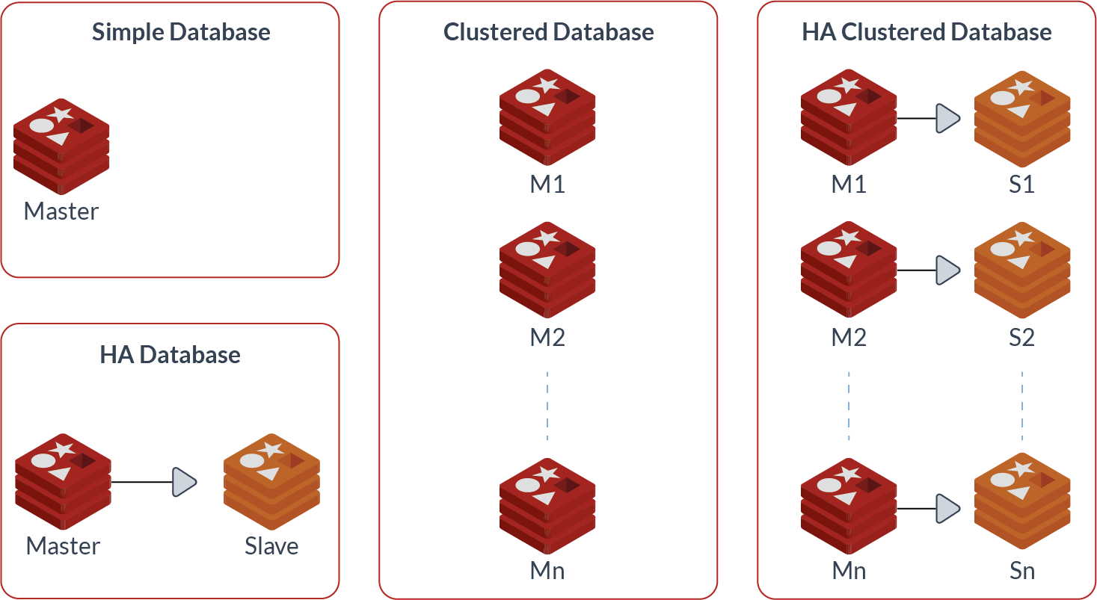
Permite a clusterização de forma à atingir os seguintes objetivos :
Não persistir dados no Master node garantindo baixo tempo de resposta
Obter alta disponibilidade
Alto throughput
Arquitetura
Notes:
Cliente e servidor podem estar na mesma máquina;

Slide 6
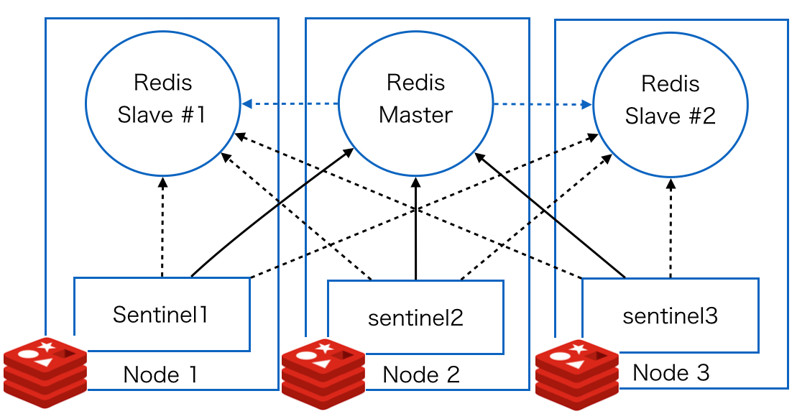
Para obter alta disponibilidade, redis pode fazer uso do sentinel. Este por sua vez permite implanter o redis de forma que não seja necessário interverção humana para atuação em certos tipos de falha.
Arquitetura
Notes:
Cliente e servidor podem estar na mesma máquina;

Slide 7
Redis, não sendo o banco de dados relacional, não é suposto a suportar transações ACID. Não há mecanismo de Rollback no Redis, no entanto em relação às propriedades do ACID:
Atomicidade e consistência podem ser garantidas para um grupo de comandos server-side com scripts Lua;
Isolação é sempre garantida a nível de comando, e pode ser garantida para um grupo de comandos usando um bloco MULTI / EXEC ou Lua;
Durabilidade pode ser garantida quando AOF está ativado (com fsync sistemático).
Redis e ACID
Notes:
Cliente e servidor podem estar na mesma máquina;

Slide 8
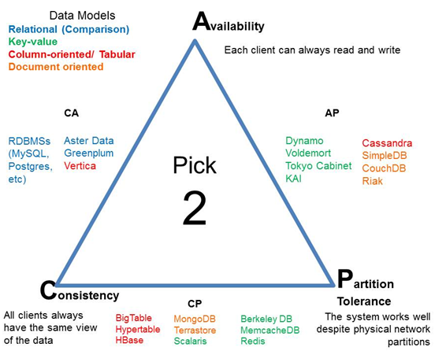
Teorema de CAP
Notes:
o teorema de CAP afirma que, na presença de uma partição da rede, é preciso escolher entre consistência e disponibilidade.
Em relação ao teorema de CAP o Redis é classificado como CP, ou seja no caso de partição da rede e escolha do Redis é em relação a Consistência, sacrificando a disponibilidade.
Na realidade quando em cluster o Redis em um primeiro momento escolhe a disponibilidade Avaiability quando alguns nodes falham ou para de comunicar, no entanto nos casos onde a maioria dos masters não está disponível o cluster para de operar, passando para uma condição de CP em relação ao teorema de CAP.

Slide 9
Tipos de dados
O redis suporta diferentes tipos de valores, dessa forma uma chave do tipo string não necessariamente recebe apenas valores do tipo string.
Os tipos de dados suportados pelo redis são:
Strings: tipo de dados básico;
Listas: possuem uma série de valores ordenados;
Sets: similar a lista, porém não possuem ordenação e cada elemento só pode aparecer uma única vez;
Sorted Sets: sets ordenados onde cada valor tem uma pontuação associada. Essa pontuação é usada para classificar os elementos no set.
Hashes: mapas entre campos de string e valores de string, são o tipo de dados perfeito para representar objetos (por exemplo: Um usuário com vários campos como: nome, sobrenome, idade e assim por diante).
Notes:
Cliente e servidor podem estar na mesma máquina;

Slide 10
Comandos Básicos
Todas as operações nos redis são atômicas, ou seja, enquanto uma operação é executada, nenhuma outra é executada paralelamente.
Alguns comandos básicos no redis:
SET: similar ao insert em bancos de dados relacionais:
> SET server:name "fido“ >> insere uma chave chamada “server:name” com o valor “fido”;
GET: similar ao select em bancos de dados relacionais:
> GET server:name >> retorna o valor da chave “server:name”;
DEL: excluir uma determinada chave e seu valor associado.
> set chave_exemplo deletar OK
> get chave_exemplo
"deletar“
> del chave_exemplo
(integer) 1
> get chave_exemplo
(nil)
Notes:
Cliente e servidor podem estar na mesma máquina;

Slide 11
HGETALL (só para hash): Retorna os valores da chave no objeto hash.
> hgetall user:1000
1) "name" 2) "John Smith" 3) "email" 4) "john.smith@example.com" 5) "password" 6) "s3cret"
Comandos Básicos
Notes:
Cliente e servidor podem estar na mesma máquina;

Slide 12
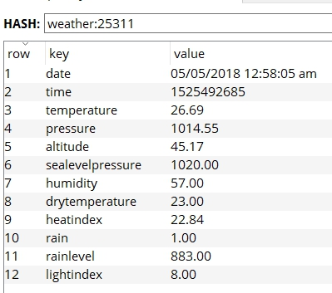
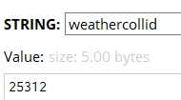

Experimento
Applications
SENSORS
Micro
Controller
Transceiver
AP/Hub
DB
redis
Notes:
Cliente e servidor podem estar na mesma máquina;

Slide 13
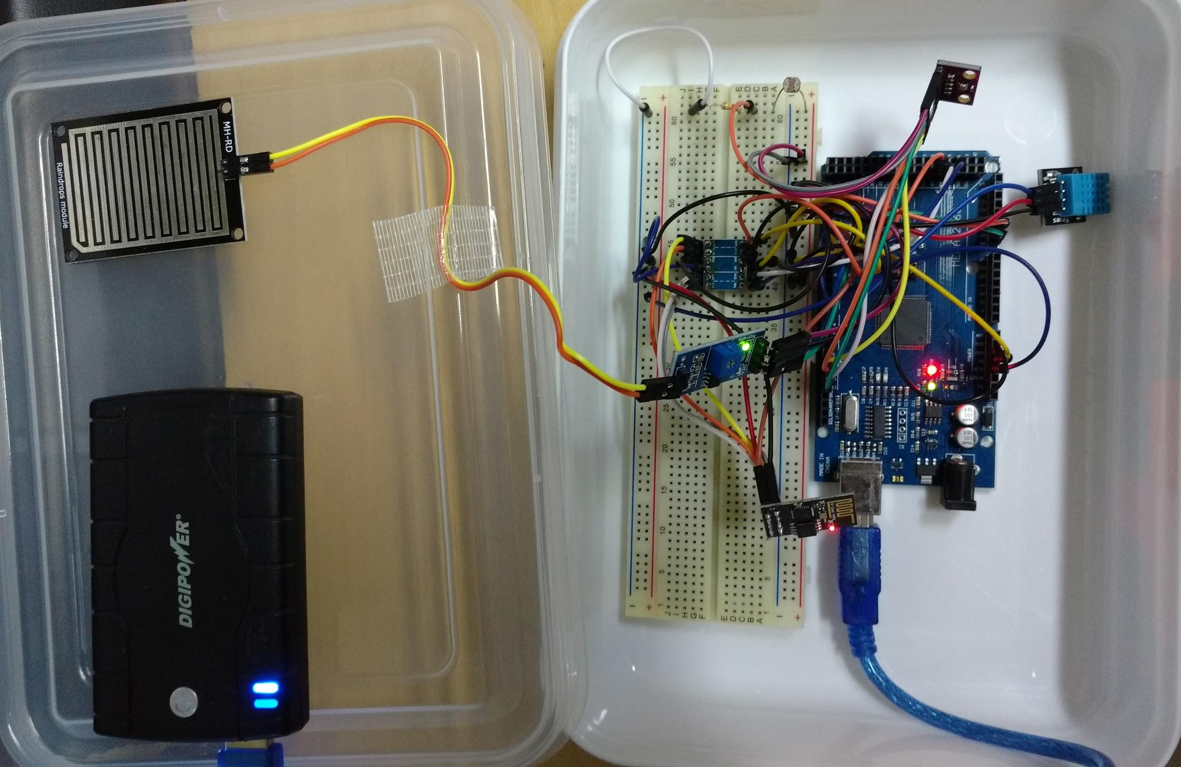
Experimento

Slide 14
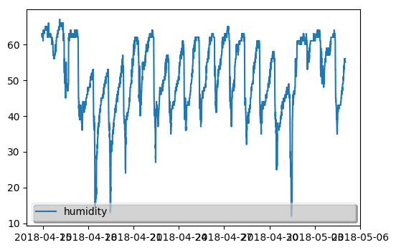
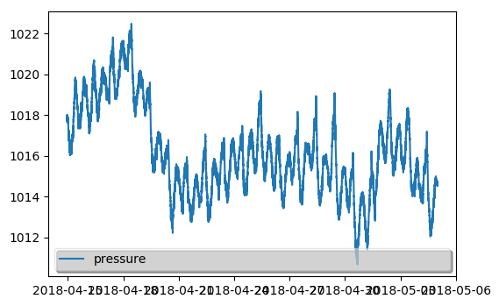
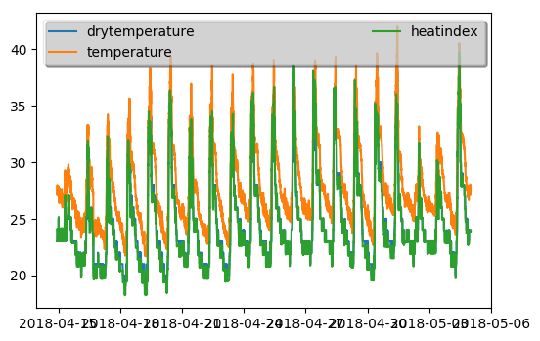
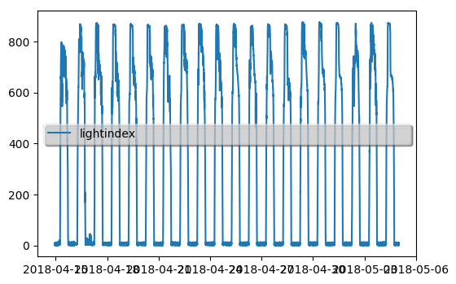
Experimento
Several Days

Slide 15
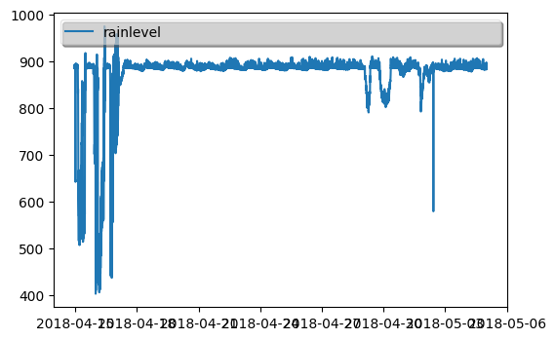
Experimento
$collid = $r->incr("weathercollid");
$r→hmset("weather:$collid","date",$date,
"time",time(),"temperature",$temperature,
"pressure",$pressure,"altitude",$altitude,
"sealevelpressure",$sealevelpressure,
"humidity",$humidity,
"drytemperature",$drytemperature,
"heatindex",$heatindex,"rain",$rain
,"rainlevel",$rainlevel,"lightindex",$lightindex);
# cria conexão à instância localhost do redis server, por padrão ele roda na porta 6379
redis_db = redis.StrictRedis(host="192.168.1.103", port=6379, db=0)
features = []
records = []
for key in redis_db.keys('weather:*'):
features = [item.decode('utf8') for item in list(redis_db.hgetall(key.decode('utf8')).keys())]
records.append([item.decode('utf8') for item in list(redis_db.hgetall(key.decode('utf8')).values())])
datetime, rainlevel, drytemperature, humidity, heatindex, pressure, lightindex, temperature
2018-04-15 01:00:00, 886.823529411, 23.529411764705884, 62.529411764705884, 23.568235294117645, 1017.9299999999998, 4.823529411764706, 27 2018-04-15 02:00:00, 886.722222222, 24.0, 62.22641509433962, 24.07679245283019, 1017.8479629629628, 5.166666666666667,27

Slide 16
Experimento
minutes = 61
last_key = int(redis_db.get('weathercollid'))-minutes
features = []
records = []
for minute in range(minutes):
curr_key = last_key + minute
for key in redis_db.keys('weather:'+str(curr_key)):
features = [item.decode('utf8') for item in list(redis_db.hgetall(key.decode('utf8')).keys())]
records.append([item.decode('utf8') for item in list(redis_db.hgetall(key.decode('utf8')).values())])

Slide 17
Obrigado!

